Slide 1
Zelenina
Tupyová Vladimíra

Slide 2
Robenie chlebíčkov

Slide 3
Robili sme im rôzne tvare a boli zo zeleniny, všetci sme si ju doniesli z domu. Robili sme im parádne nosy aj oči, vyzerali perfektne. A boli aj vynikajúce.

Slide 4
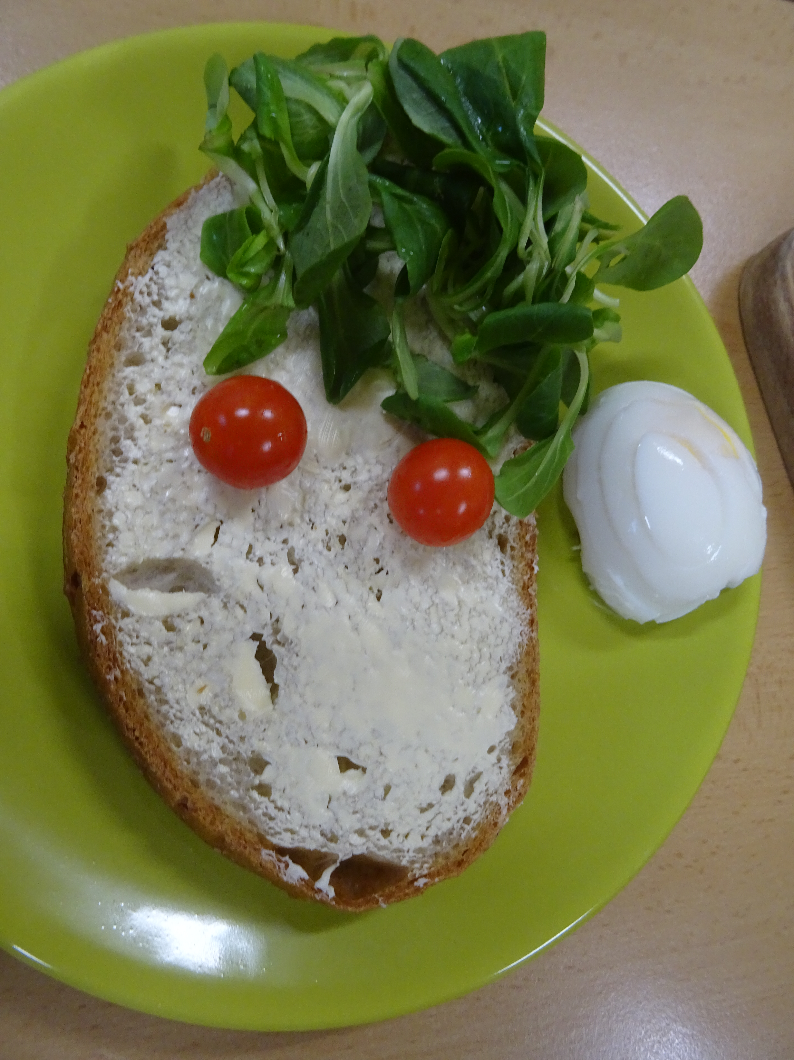
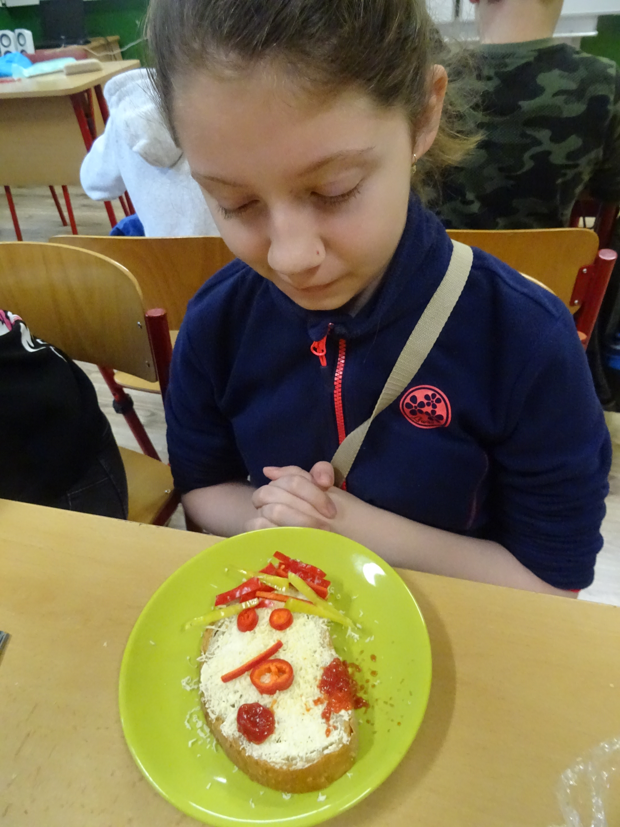
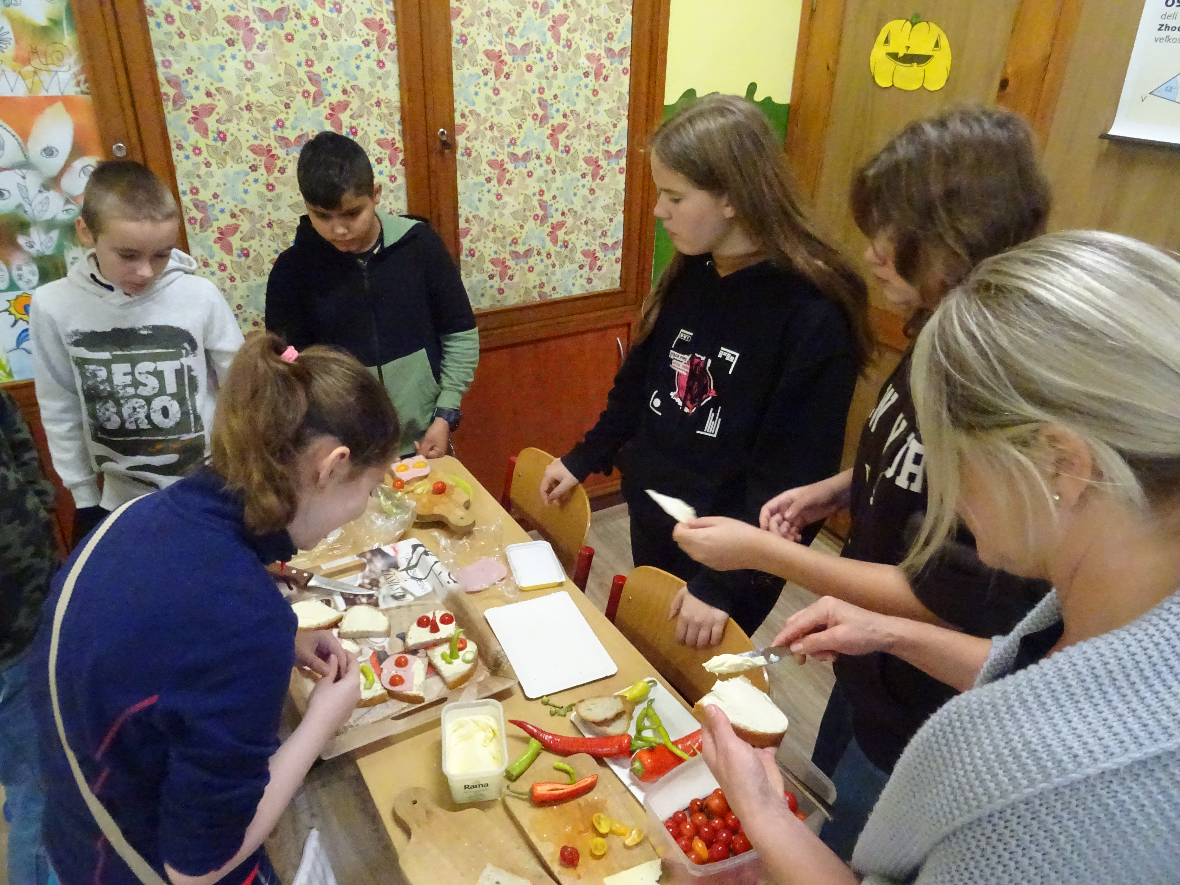
Dobrú chuť
Niekto si na to dal paradajky a niekto vajíčko.
Každý si urobil podľa vlastnej chuti.
Pomáhali sme pani učiteľke v zdobení.

Slide 5
Roznášame chlebíčky
Na koniec sme ich rozdávali. Dali sme ich 2. a 3. ročníku a každému chutili. Všetci si zobrali, ale trosku nám zostalo. Tak som 2 chlebíčky dala aj deviatakom.

Slide 6
Koniec!!!

